Slide 1
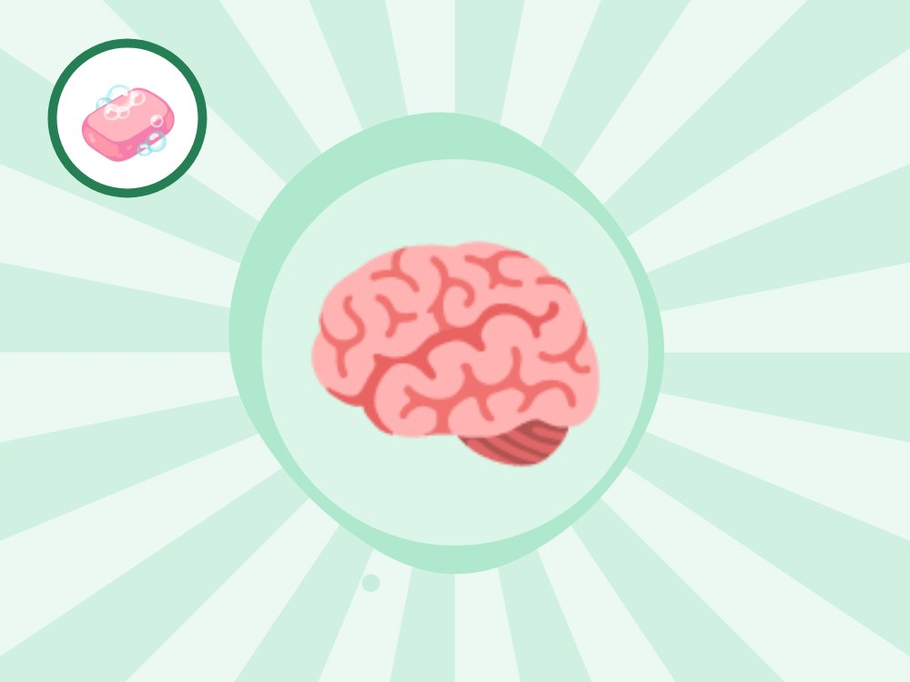
보건위생관리 교육 · 고학년
중독·오용·남용
뜻을 알면 지킬 수 있어요
Notes:
[도입 · 5분] 표지를 보여 주고 질문으로 생각 열기

Slide 2
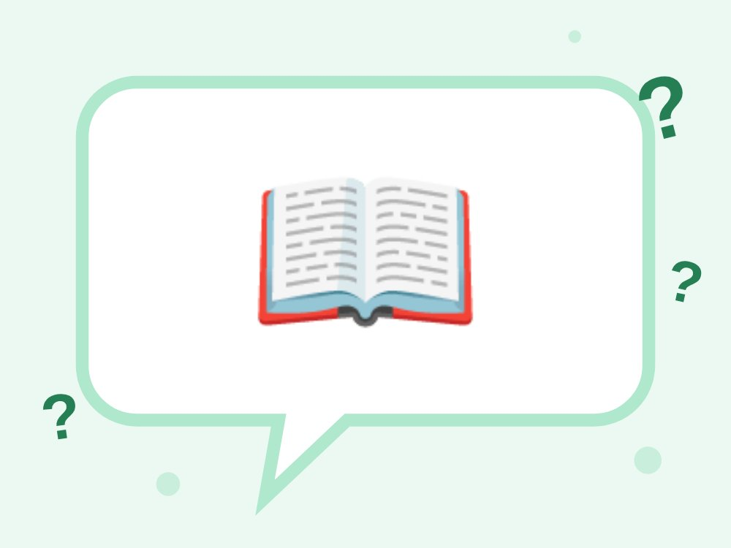
생각해 볼까요?
'오용'과 '남용'은 어떻게 다를까요?
Notes:
[도입 · 5분] 표지를 보여 주고 질문으로 생각 열기
진행 팁: 오용 = 잘못 쓰기, 남용 = 지나치게 쓰기, 중독 = 끊기 힘든 상태로 정리해요.

Slide 3
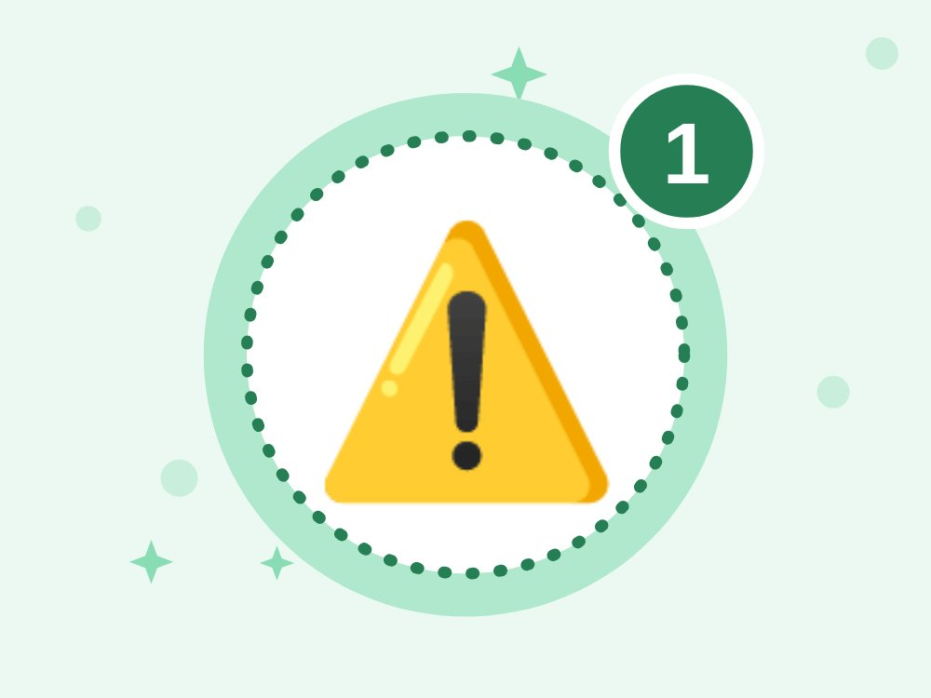
1
오용·남용
오용은 잘못 쓰기, 남용은 지나치게 쓰기
Notes:
[전개 1 – 핵심 약속 · 10분] 오용·남용 · 중독 · 담배·술·마약를 그림과 함께 하나씩 알아보기

Slide 4
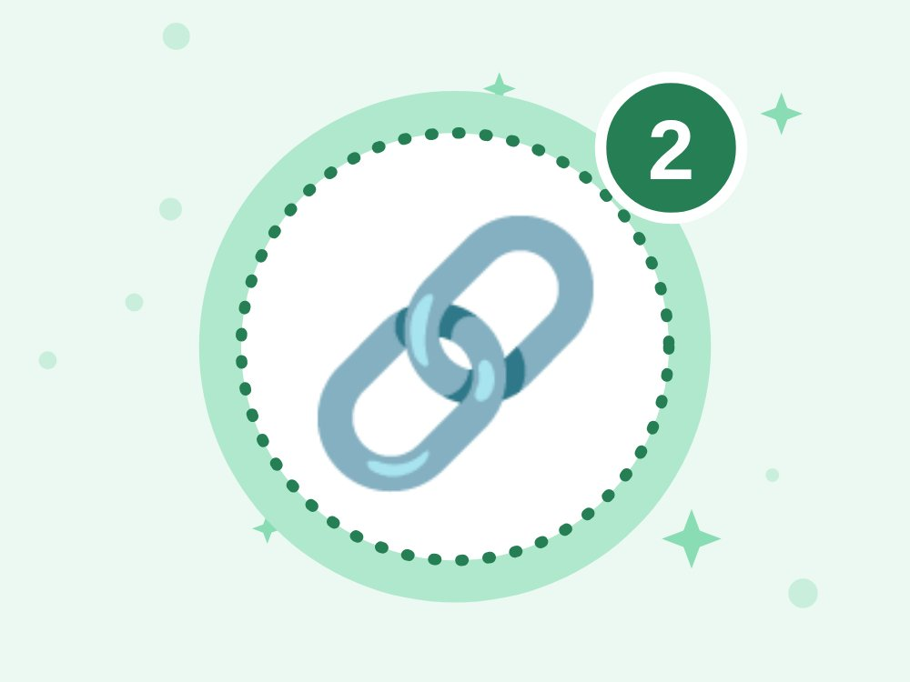
2
중독
그만두고 싶어도 멈추기 힘든 상태
Notes:
[전개 1 – 핵심 약속 · 10분] 오용·남용 · 중독 · 담배·술·마약를 그림과 함께 하나씩 알아보기
진행 팁: 스마트폰, 게임도 중독처럼 될 수 있어요.

Slide 5
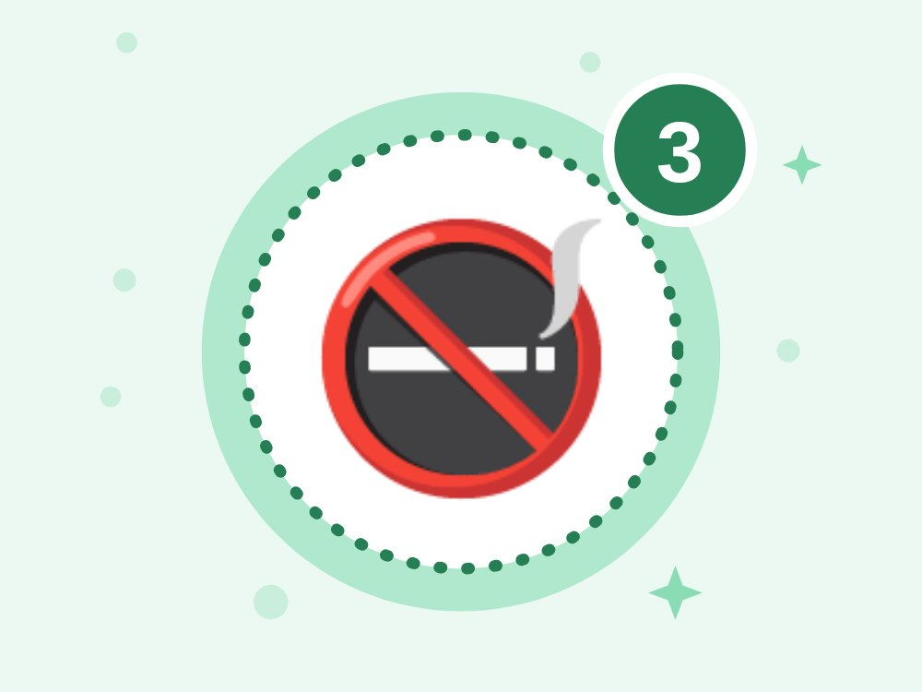
3
담배·술·마약
자라는 뇌와 몸에 특히 해로워요
Notes:
[전개 1 – 핵심 약속 · 10분] 오용·남용 · 중독 · 담배·술·마약를 그림과 함께 하나씩 알아보기
진행 팁: '살 빠지는 약', '공부 잘되는 약'이라며 권하는 것도 마약류일 수 있어요. 상담은 1342.

Slide 6
O X 퀴즈 1 / 4
다른 사람의 약을 먹는 것은 오용이에요.
O
X
Notes:
정답은 O예요. 아이들이 팔로 O 또는 X를 만들어 답하게 해요. 다음 장에 정답과 해설이 나와요.
[전개 2 – O X 퀴즈 · 10분] 팔로 O X를 만들어 답하고 이유 말하기

Slide 7
O X 퀴즈 1 / 4
다른 사람의 약을 먹는 것은 오용이에요.
O
X
O · 나에게 처방되지 않은 약은 먹지 않아요.
'오용'은 약을 잘못 쓰는 것, '남용'은 필요 없이 지나치게 쓰는 것이에요. 다른 사람의 약을 먹는 것은 오용이에요.
Notes:
정답: O — 나에게 처방되지 않은 약은 먹지 않아요.
해설: '오용'은 약을 잘못 쓰는 것, '남용'은 필요 없이 지나치게 쓰는 것이에요. 다른 사람의 약을 먹는 것은 오용이에요.

Slide 8
O X 퀴즈 2 / 4
중독은 마음만 먹으면 바로 끊을 수 있어요.
O
X
Notes:
정답은 X예요. 아이들이 팔로 O 또는 X를 만들어 답하게 해요. 다음 장에 정답과 해설이 나와요.

Slide 9
O X 퀴즈 2 / 4
중독은 마음만 먹으면 바로 끊을 수 있어요.
O
X
X · 중독은 멈추기 어려워서 도움이 필요해요.
중독이 되면 뇌가 그것을 계속 원하게 돼서 혼자 힘으로 끊기 어려워요. 부끄러워하지 말고 어른과 전문가의 도움을 받아요.
Notes:
정답: X — 중독은 멈추기 어려워서 도움이 필요해요.
해설: 중독이 되면 뇌가 그것을 계속 원하게 돼서 혼자 힘으로 끊기 어려워요. 부끄러워하지 말고 어른과 전문가의 도움을 받아요.

Slide 10
O X 퀴즈 3 / 4
공부가 잘되는 약이라며 권하면 거절해요.
O
X
Notes:
정답은 O예요. 아이들이 팔로 O 또는 X를 만들어 답하게 해요. 다음 장에 정답과 해설이 나와요.

Slide 11
O X 퀴즈 3 / 4
공부가 잘되는 약이라며 권하면 거절해요.
O
X
O · 모르는 약은 위험해요. 어른에게 알려요.
'공부가 잘되는 약', '살 빠지는 약'이라며 권하는 약은 위험한 약물일 수 있어요. 거절하고 어른에게 알려요. 마약류 상담은 1342예요.
Notes:
정답: O — 모르는 약은 위험해요. 어른에게 알려요.
해설: '공부가 잘되는 약', '살 빠지는 약'이라며 권하는 약은 위험한 약물일 수 있어요. 거절하고 어른에게 알려요. 마약류 상담은 1342예요.

Slide 12
O X 퀴즈 4 / 4
어린이에게 담배는 조금이면 괜찮아요.
O
X
Notes:
정답은 X예요. 아이들이 팔로 O 또는 X를 만들어 답하게 해요. 다음 장에 정답과 해설이 나와요.

Slide 13
O X 퀴즈 4 / 4
어린이에게 담배는 조금이면 괜찮아요.
O
X
X · 자라는 몸에는 조금도 해로워요.
어린이와 청소년의 몸과 뇌는 자라는 중이라 담배와 술이 더 해로워요. 2026년 4월부터는 합성니코틴 전자담배도 법에서 '담배'로 정해져 청소년에게 팔 수 없어요.
Notes:
정답: X — 자라는 몸에는 조금도 해로워요.
해설: 어린이와 청소년의 몸과 뇌는 자라는 중이라 담배와 술이 더 해로워요. 2026년 4월부터는 합성니코틴 전자담배도 법에서 '담배'로 정해져 청소년에게 팔 수 없어요.

Slide 14

거절 문장 만들기
권유 상황 카드에 나만의 거절 문장 쓰기
Notes:
[활동 – 거절 문장 만들기 · 10분] 권유 상황 카드에 나만의 거절 문장 쓰기
진행 팁: '한 번만 해 봐', '다들 해' 같은 권유 카드에 단호한 거절 문장을 써서 짝과 연습해요.

Slide 15
⚠️
알아요
🔗
중독주의
🚭
거절
오늘의 약속 · 다 같이 외쳐요!
Notes:
[정리 · 5분] 오늘의 약속 다 같이 외치고 활동지 나눠 주기

Slide 16
📚 알아 두면 좋아요 (선생님용)
청소년 사이버 도박은 SNS 광고·친구 추천으로 시작해 대리입금·사기·협박 등 2차 범죄로 이어지는 경우가 많아요.
한국도박문제예방치유원 1336: 도박 문제 상담(본인·가족). 운영 시간은 누리집에서 확인해요. 청소년상담 1388도 연결 가능해요.
니코틴(전자담배)·마약류는 '마약·유해약물', '전자담배·니코틴' 추가 수업에서 더 자세히 다뤄요.
Q. 이미 도박을 한 학생이 있으면요?
A. 혼내기보다 '말해 줘서 다행이야'라고 하고, 보호자와 함께 1336 상담을 연결해요. 빚·협박이 있으면 112도 함께 안내해요.
Q. 스마트폰 사용을 금지해야 하나요?
A. 금지보다 스스로 조절하는 연습이 효과적이에요. 센터 규칙은 학생들과 함께 정해 보세요.
Notes:
이 장은 선생님용이에요. 아이들에게 보여 줄 필요는 없어요.

Slide 17
선생님용 준비 메모
준비물
공식 자료
TV 또는 빔프로젝터
활동지(인원수만큼)
색연필
권유 상황 카드
질병관리청 – 감염병 예방 수칙, 예방접종 안내 (누리집)
한국마약퇴치운동본부 – 약물 오남용 예방교육 (상담 1342) (누리집)
안전 주의 실제 약이나 세제는 수업에 쓰지 않아요. 빈 통, 사진, 그림 카드로만 해요.
Notes:
이 장은 선생님용이에요. 아이들에게 보여 줄 필요는 없어요.
만든 사람 jeonghwan0415 · 자료는 CC BY-NC-SA 4.0(출처 표시·비영리·같은 조건)으로 자유롭게 고쳐 쓰고 나눌 수 있어요. 영상 저작권은 각 기관에 있어요(링크·퍼가기로만 사용).

